Slide 1
User Interface Design
用户界面设计
主讲教师：张钢 教授
Blog: http://blog.sina.com.cn/tjugzhang Email: gzhang@tju.edu.cn
Assignment mailbox: tju_ui@163.com
2013年

Slide 2
THREE Meanings, Modes, Monotony, and Myths
第三章 意义、模式、单调性和一些错误观点
There is no progress without struggle.
没有奋斗，就没有进步。
  Frederick Douglass

Slide 3
Nomenclature and Notations
术语和符号
Content is the information that resides in a computer or other information-processing device and that has meaning and utility for you.
内容：位于计算机或其他信息处理设备中、有含义和效用的信息。
  对作家来说，所撰写的东西是内容
  对画家来说，所绘画的东西是内容
  对界面设计者来说，菜单和图标等是内容
    而对用户来说，菜单和图标等不是内容
    Why?

Slide 4
Nomenclature and Notations
术语和符号
A graphical input device (GID) is a mechanism for communicating information, such as a particular location or choice of object on a display, to a system.
图形输入设备：是一种用来和系统交换信息的装置，诸如在显示器上的对象定位或选取
  鼠标mice、踪迹球trackballs、光笔lightpens、写字板笔tabletpens、游戏棒joysticks、触摸板touchpads

Slide 5
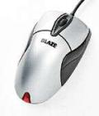
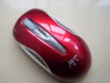



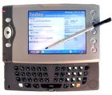
Graphical Input Device (GID)
图形输入设备

Slide 6

Nomenclature and Notations
术语和符号
Because we can pay attention to only one cursor at a time, systems should not display more than one cursor for each graphical input device on the system.
系统对于每个图形输入设备，至多只能显示一个光标，因为在同一时刻只能关注一个光标

Slide 7
Nomenclature and Notations
术语和符号
A tap is the act of pressing and releasing a key or switch without any intervening action.
敲击：是指按下和松开按键或开关的过程，其间没有任何其他动作。
  键盘keyboard等
  问题：不仅仅是按下和松开按键这么简单，对于键盘来说还有按键时间长短的问题
    按键松开的慢一点就可能会变成连击!

Slide 8
Nomenclature and Notations
术语和符号
To click is to position the GID and then to tap the GID button.
单击：是指定位GID和敲击GID按钮的过程
To double click is to position the GID and then to tap the GID button twice quickly, without any intervening motion of the GID or other user action.
双击：是指定位GID并迅速敲击GID按钮两次，其间没有GID的运动或其他动作
  双击也有间隔时间长短的问题

Slide 9
Nomenclature and Notations
术语和符号
To drag, click and drag, is to press the GID button at one location and then to move the GID before releasing the GID button at a new location.
拖拽（单击拖拽）：是指在某一位置按下GID按钮，然后在松开GID按钮前，将GID移动至一处新的位置。
  问题：按照拖拽的定义并不一定能够得到拖拽的结果。Why?
  应该是在某一选定对象上按下GID按钮……
  而选定对象的描述恰恰就是拖拽的定义？！

Slide 10
键盘操作的一般表示
Ctrl-Shift-t ?= Ctrl,-,Shift,-,t
Ctrl+Shift+t ?= Ctrl,+,Shift,+,t
键盘操作表示的模糊性会导致操作错误!
  例如：Ctrl+.
  是表示按下Ctrl键同时敲击加号键吗？
  所要表示的真正含义是按下Ctrl键同时敲击句号键（实心点） 。

Slide 11
键盘操作的精确表示
t↓ signals that the t key is to be pressed and held.
t↓表示按下并保持t键
t↑ indicates the release of t key.
t↑表示松开t键
A tap of a single key, t, is notated t↓t↑ or t↓↑ or t.
对某个键(t)的一次敲击表示为t↓t↑ 或 t↓↑ 或 t
Space表示空格键
Ctrl ↓Alt ↓ Del ↓ ↑ ↑ ↑
Shift ↓h ↓ ↑ ↑

Slide 12
Modes 模式
For any given gesture, the interface is in a particular mode if the interpretation of that gesture is constant.
如果界面固定的理解任何给定的操作，那么就说界面是某种特定模式的。
A gesture is a sequence of human actions completed automatically once set in motion.
操作是一个活动中自动完成的动作序列（建议的翻译，中译本的翻译有问题）
  熟练的打字员，敲入一个单词就是一个操作
  不熟练的人，敲入一个字母就是一个操作

Slide 13
Modes 模式
Combining a sequence of actions into a gesture related to the psychological process is called chunking.
将动作序列结合成一个操作与聚合心理过程有关，被称为聚合
Chunking: the combining of separate items of cognition into a single mental unit, a process that allows us to deal with many items as though they were one.
聚合：将认知上独立的项目结合成允许我们把多个项目当作整体来处理的一个心理上的单元和过程
  中译本的译法值得商榷

Slide 14
Modes 模式
When that gesture has a different interpretation, the interface is in a different mode.
当对该操作有不同理解时，界面处于不同的模式
  敲击Enter键有时在文本中插入一个回车符
  敲击Enter键有时又会使之前敲入的文本当作一条命令执行

Slide 15
Modes 模式
Modes are a significant source of errors, confusion, unnecessary restrictions, and complexity in interfaces.
模式是使界面中存在错误、混淆、不必要的限制和复杂性的一个重要原因。
Many of the problem modes cause have been widely recognized.
许多由于模式而引起的问题已经广为人知
什么是模式？什么构成了模式？什么是非模式系统？……

Slide 16
Modes 模式
家里常用的拉绳式电灯开关
  拉一下灯绳灯就亮了或者就灭了
  亮或灭取决于当前的状态
可以认为亮灭两种状态对应着两种模式
  在一种模式下，拉一下灯绳灯就亮
  在另一种模式下，拉一下灯绳灯就灭
如果不知道当前的状态，就无法预知拉灯绳的结果
  在室内控制室外的灯
  灯泡坏了换灯泡
  停电后想把原来开着灯关上

Slide 17
Modes 模式
无法确定状态是模式化界面引起的典型问题
You cannot tell by inspecting the controlling mechanism what operation you need to perform to accomplish your goal.
仅仅通过检查控制机制，无法确定需要执行什么操作才能达到目的
If you do not know present state, you cannot predict what will do.
不明确系统的当前状态，就无法预计操作的结果

Slide 18

Modes 模式
为了使拉绳开关的状态变成可见的，假想了一项发明，拉一次灯绳，开关盒上的字就改变一次。
亮
灭
这项发明看上去很好，但是仍有可能引起混淆
  “亮”：一拉就亮？
  “亮”：现在就亮？

Slide 19
Modes 模式
Toggles are difficult to label.
触发型控制很难标记
1、按钮方式—问题是显示与状态相反
姓名 题目 是否接收
张三 嵌入式软件调试平台 接收
李四 办公软件设计开发 接收
姓名 题目 是否接收
张三 嵌入式软件调试平台 接收
李四 办公软件设计开发 不接收

Slide 20
Modes 模式
由于按钮显示的是按钮的标签，因此按接收按钮才能执行接收操作
同样，按不接收按钮才能把已经接收的改为不接收，也就是执行不接收操作
因此，按钮所显示的内容与执行的操作一致，但是与系统内部所保存的状态相反
容易引起用户的混淆

Slide 21
Modes 模式
2、状态+按钮方式—问题是显示与操作相反
姓名 题目 状态
张三 嵌入式软件调试平台 不接收
李四 办公软件设计开发 不接收
姓名 题目 状态
张三 嵌入式软件调试平台 不接收
李四 办公软件设计开发 接收

Slide 22
Modes 模式
由于按钮显示的是系统的状态，因此按显示不接收的按钮实际上执行的是接收操作
同样，按显示接收的按钮执行的是不接收操作
因此，按钮所显示的内容与系统内部所保存的状态一致，但是与执行的操作相反
同样也容易引起用户的混淆

Slide 23
Modes 模式
3、复选框方式—问题是对不选择情况的描述不够明确
姓名 题目 状态
张三 嵌入式软件调试平台 已接收
李四 办公软件设计开发 已接收
姓名 题目 状态
张三 嵌入式软件调试平台 已接收
李四 办公软件设计开发 已接收

Slide 24
Modes 模式
4、一组单选方式—最佳选择，可以看到当前状态，也有其他选择信息
姓名 题目 状态
张三 嵌入式软件调试平台 已接收 未接收
李四 办公软件设计开发 已接收 未接收
姓名 题目 状态
张三 嵌入式软件调试平台 已接收 未接收
李四 办公软件设计开发 已接收 未接收

Slide 25
Modes 模式
Modes cause problems because they make habitual actions have unexpected effects.
模式会导致问题是因为它们会使习惯性动作产生无法预测的结果
补救模式错误最常用的办法是向用户显式地指出系统的状态 (indicating the state of the system)
  当Caps Lock键被按下后，键盘上Caps Lock指示灯亮，告诉用户进入大写模式
  如果用户误按了Caps Lock键，那么直到用户发现敲入的字符都变成大写了，才会注意到Caps Lock指示灯是亮的

Slide 26

Modes 模式
The real culprit is not inadequate feedback but that the user’s locus of attention is not the provided indicator.
真正的罪魁祸首不是缺乏反馈，而是由于用户的关注点不是系统所提供的指示器
Locus of attention
Indicator

Slide 27
Modes 模式
Norman lists three ways to minimize mode errors. Norman列出了使模式错误最小化的3种方法
  1、Do not have modes. 不使用模式
    真正起作用
  2、Make sure that the modes are distinctively marked. 确保每种模式都以惟一的方式标记
    偶尔起作用
  3、Make sure that the commands required by different modes are not the same.
  确保在不同模式下使用不同命令
    不减少错误个数，降低了错误带来的损失

Slide 28
Definition of Modes 模式的定义
A given interface feature can be modal for one user and not modal for another.
一个给定的界面，对于某一用户来说可能是模式的，而对另一用户来说又可能是非模式的
这就是为什么对于所谓模式的界面并不是所有用户都会遇到相同错误的原因

Slide 29
Definition of Modes 模式的定义
对于模式更完整的定义必须包括用户对于界面的看法
模式化的人机界面，在响应给定操作时：
  The current state of the interface is not the user’s locus of attention
  界面的当前状态不是用户的关注点；
  The interface will execute one among several different possible responses to the gesture, depending on the system’s current state.
  界面会根据系统的当前状态，从多种不同的可能响应中执行一种操作。

Slide 30
Definition of Modes 模式的定义
Both parts of the definition of a modal gesture are necessary to decide whether a gesture is modal.
要判断操作是否为模式化，模式化操作定义的两个部分均需要考虑
退格Backspace键，模式？非模式？
  退格键删除的是最后输入的字符，字符不同删除的内容也不同，也就是说删除操作与系统当前状态有关，因为输入内容是系统状态的一部分，具有模式化定义的第二个特征
  退格键删除的字符是用户的关注点，不满足模式化定义的第一个特征

Slide 31
Definition of Modes 模式的定义
An interface can be modal with respect to one gesture and not modal with respect to a second gesture.
一个界面响应一种操作可能是模式的，而响应另一种操作可能是非模式的
For an interface as a whole to be classified as not modal, it must not be modal for any gesture.
一个整体上被认为是非模式的界面，那么对于任何操作都必须是非模式的

Slide 32
Definition of Modes 模式的定义
A measure of how modal a particular interface is can be given by classifying each of the gestures in an interface as modal or not modal.
衡量界面模式化程度的标准，可以通过考察界面中每一个操作是否为模式的来获得
Q=Σ p(N_{i})
其中：p(N_{i})非模式化操作N_{i}的概率；Q的取值范围为0-1，0为完全模式化，1为完全非模式化

Slide 33
Definition of Modes 模式的定义
Mode also restrict your scope of activity.
模式限制了活动的范围
The division of an interface into bounded areas is a necessary consequence of modes.
将一个界面划分成有界区域是模式的必然结果
  CapsLock
  中文输入
A fully humane
interface would consist
of exactly one range.
一个完全人本化的界面应该只有一个范围
a
g
操作
模式A
b
模式B

Slide 34
Definition of Modes 模式的定义
Modes can put the computer, instead of the user, in charge of an interaction.
模式会使计算机，而不是用户，成为交互的管理者
  那么用户就是被管理者
This aspect is especially noticeable when you are forced to stop what you are doing to reply to a message box.
当你被迫停下当前的工作去恢复一个信息框时，这个问题就变得尤为突出。
  在这种情况下用户没有什么选择的余地

Slide 35
Definition of Modes 模式的定义
由于人类比计算机更灵活，因此，相对设计能满足人类需要的计算机而言，让人类来适应计算机的不足更为容易。
When that happens, the human becomes a prisoner trapped by the computer rather than liberated by it.
在这种情况下，人类便无法通过计算机得到解放，相反，将被计算机所束缚。
不能因为让人适应计算机更容易，就把人变成了计算机的奴隶。

Slide 36
User-Preference Settings
用户选择设置
Facilities for setting user preferences constitute an example of modes and are a major source of user frustration.
给设置用户选择提供方便，构成了模式的一个实例，而且是使用户受挫的主要原因
  Ironically, these features are usually touted as a user benefit.
  具有讽刺意味的是，这些特点常常被宣传为会对用户的使用有所帮助

Slide 37
User-Preference Settings
用户选择设置
Microsoft: users, because of their widely varying skills and preferences, must be able to personalize aspects of the interface.
Microsoft：由于用户之间的技能和嗜好变化太大，所以必须使他们能够在界面的许多方面进行个性化
问题
  系统变得更加复杂，也更加难以学习掌握
  迫使用户承担与其工作性质无关的额外工作
  用户设置的未必是最佳的
  在共享环境中会引起灾难性后果
  使通过电话或邮件提供远程帮助服务变得非常困难

Slide 38
User-Preference Settings
用户选择设置
Customization sounds nice, democratic, open-ended, and full of freedom and joy for the user, but I am unaware of any studies that show that it increases productivity or improves objective measures of usability or learnability.
用户定制听起来美好、民主、开放，而且对用户来说充满着自由和欢乐，但我从未听说有任何研究表明它能够提高生产效率和改善有关可用性或可学性

Slide 39
User-Preference Settings
用户选择设置
An interface that optimizes productivity is not necessarily an interface that optimizes subjective ratings.
生产率最优化的界面并不一定是主观评价最优化的界面
Users will customize an interface in such a way that it appeals to their subjective judgment.
用户往往是根据他们的主观判断进行个性化定制的

Slide 40
User-Preference Settings
用户选择设置
If we are competent user interface designers and can make our interfaces nearly optimal, personalizations can only make the interface worse.
如果我们是有能力的用户界面设计者，并且能够使界面接近最优化，那么个性化只能使界面变得更加糟糕
应该明确的是个性化或用户定制与最优化常常是两码事！

Slide 41
User-Preference Settings
用户选择设置
If a user can, by a few judicious choices, really improve the interface, we probably have done a poor job.
如果用户仅通过一些合适的选择就能够确实改善这个用户界面，说明我们所做的工作可能很差
如果用户做出的任何变化都是一种改进，那么这种界面肯定不是我们想要设计的！

Slide 42
Temporary modes 临时模式
Modes that vanish after a single use fewer errors than do those that persist
相比那些持续出现的模式，一次使用后便消失的模式引起错误相对较少
  MS Word中的绘图、格式刷等都是临时模式
  在设置临时模式后立即使用，那么由于在短时间内不会忘记曾对模式做过设置，可以避免模式错误
  如果把模式设置和执行指令操作结合起来，就转化为完全非模式的情况

Slide 43
Case: Buttons that Change in the Night
案例：可变按钮
优点
  按钮可以重贴标签
  一个按钮可以完成多种功能
  可以节省空间
  容易重新定义按钮功能或赋予新功能
  几个用户共用一个控制台，可以满足各自习惯
问题
  无法确认按下按钮的时刻所按键的标签
    无法确定正确性（如果按钮标签自动变化）
  按钮消失（想按某个键，但是却找不到）
  不能养成操作习惯，不能“盲操作”

Slide 44
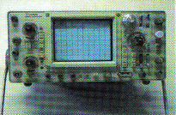
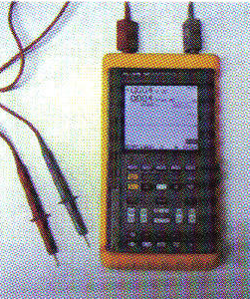
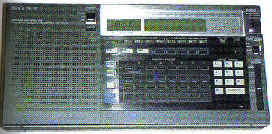
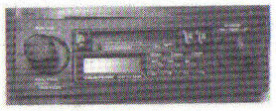
Case: Are Fewer Buttons Better?
案例：按钮越少越好吗？
两款示波器比较
两款收音机比较

Slide 45
Case: Are Fewer Buttons Better?
案例：按钮越少越好吗？
为获取较少的按钮和较小的控制面板，而牺牲了使用上的性能，这样的设计不可取
少量按钮和外表简单的控制并非永远是好的，这不仅适用于屏幕设计，也同样适用于仪器和电器

Slide 46
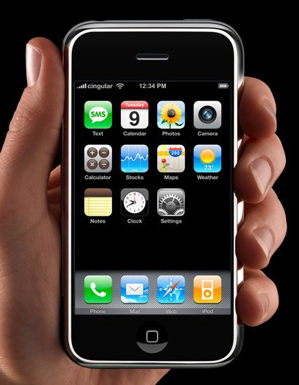
Case: Are Fewer Buttons Better?
案例：按钮越少越好吗？
iPhone的情况比较特殊
  尽管仅有一个物理按钮
  但是有不少图形按钮！

Slide 47
Modes and Quasimodes
模式和准模式
The act of holding down a key, pressing a foot pedal, and any other form of physically holding an interface in a certain state does not induce mode errors.
按键、脚踏开关或任何其它身体上的形式使界面保持在一种确定的状态，都不会引发模式错误
  例如：CapsLock引发模式；Shift不引发模式
The neuropsychological roots of this phenomenon这种现象的神经心理学根源
  持续刺激产生的信号吸引注意力的能力随时间而衰退
  然而，肌肉主动施力产生的信号不会减弱

Slide 48
Modes and Quasimodes
模式和准模式
用户维持模式或称为准模式
  Activating and holding a control while performing another user action has been referred to as a spring-loaded mode
  激活并保持一种控制同时进行另一项用户动作被称为弹簧压紧模式
  用户维持模式(user-maintained mode)或准模式(Quasimode)更为准确
Quasimodes are very effective in eliminating modes. 准模式在消除模式方面非常有效
  Ctrl↓I↓↑↑设置斜体字
  Alt↓I↓↑↑选择插入菜单项

Slide 49
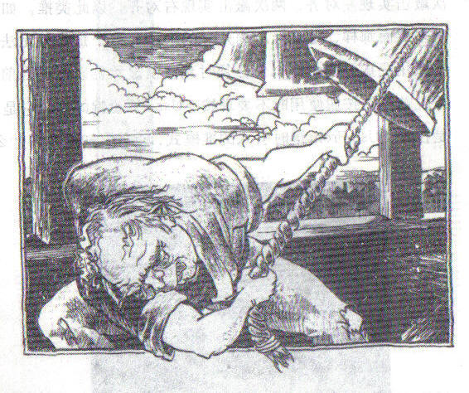
Modes and Quasimodes
模式和准模式
Quasimodes are reserved for control functions.
控制功能使用准模式
  操作较复杂， Ctrl↓I↓↑↑
  操作次数少
No quasimode is engaged
create content.
内容创建使用非模式
  操作简单，I↓↑
  操作次数多
作者想说明什么？
敲钟人：
卡西莫多？
The hunchback of Notre Dame

Slide 50
Noun-Verb versus Verb-Noun Constructions
名动结构与动名结构
Applying an action to an object can be a noun-verb or a verb-noun construction.
在一个对象上施加动作的命令，可以是名动结构，也可以是动名结构
  例如：改变一段文字的字体或字号或颜色等，就是在一个对象上施加动作
  如果先选择文字段落（对象），后改变字体（动作），就是名动结构
    MS Word就是这样操作的
  如果先改变字体（动作），后选择文字段落（对象），就是动名结构
    MS Word只能在改变字体后输入文字

Slide 51
Noun-Verb versus Verb-Noun Constructions
名动结构与动名结构
At first glance, it would seem that the situation is symmetrical and the order is of no importance.
初看起来，这似乎是一种对称的情形，顺序无关紧要
But in most interface designs, the situation is not symmetrical, and the order makes a significant difference in usability.
但是在绝大多数界面设计中，都是非对称的情况。而且，在可用性方面，不同的顺序会产生明显的不同

Slide 52
The Benefits of Noun-Verb
名动结构的好处
Most interface guidelines correctly recommend noun-verb interaction.
大多数界面设计策略都正确地推荐使用名动界面
The benefits 好处
  1. Error reduction 减少错误
    Commands are executed when issued, when your locus of attention is the command.
    命令一发出就被执行了，此时用户的关注点正位于命令之上
      因此不容易出错

Slide 53
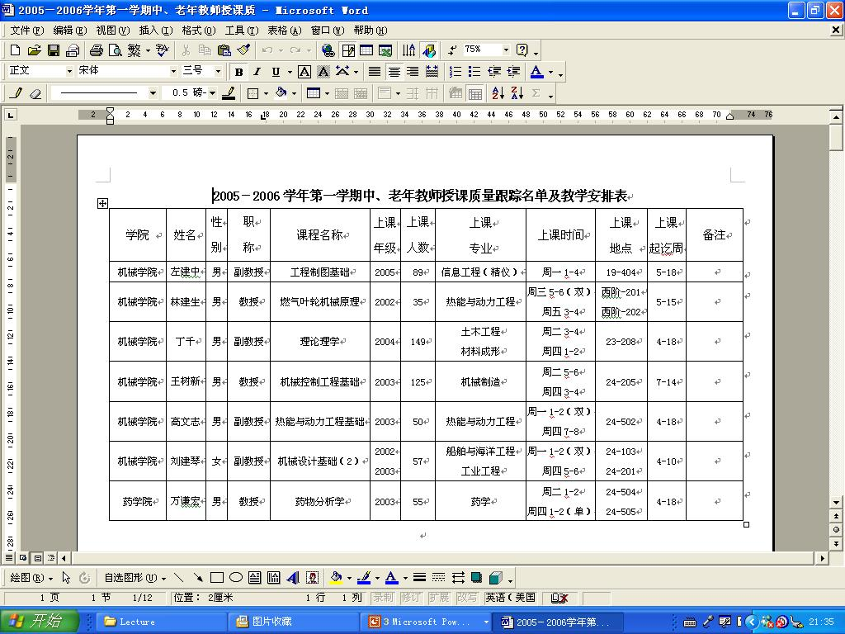
The Benefits of Noun-Verb
名动结构的好处
The benefits 好处
  2. Speed 速度快
    相对动名结构来说，关注点切换次数减少，速度自然就快些。
      动名结构的关注点移动：
        内容→命令→内容
      名动结构的关注点移动：
        内容→命令

Slide 54
The Benefits of Noun-Verb
名动结构的好处
The benefits 好处
  3. Simplicity and reversibility 简单性和可逆性
    动名结构：错误命令→取消错误命令→正确命令
      例如：MS Word中的格式刷
    名动结构：错误命令→正确命令
      例如：MS Word中的字体
    一般情况下，名动结构在发出一个错误操作命令之后，只需再发一个正确的操作命令就行，不需要取消前一个错误命令
    但是有些情况下并不能用正确命令取代错误命令
      例如：MS Word中的加黑、斜体、下划线等就不行

Slide 55
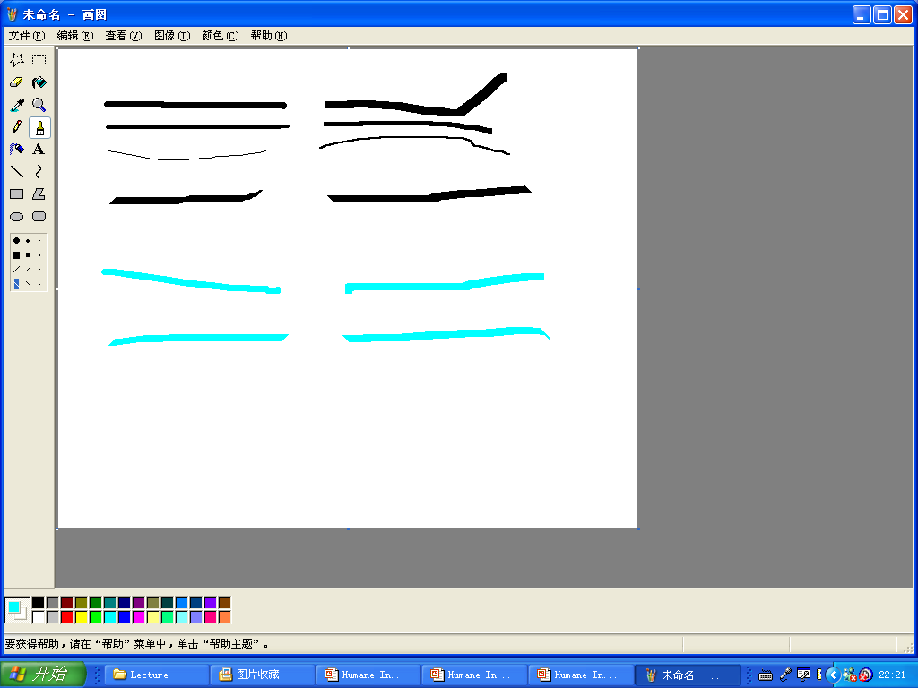
动名结构的应用场合
画图程序中常常使用动名结构
  画笔选择
  线形选择
  颜色选择
  最后画图

Slide 56
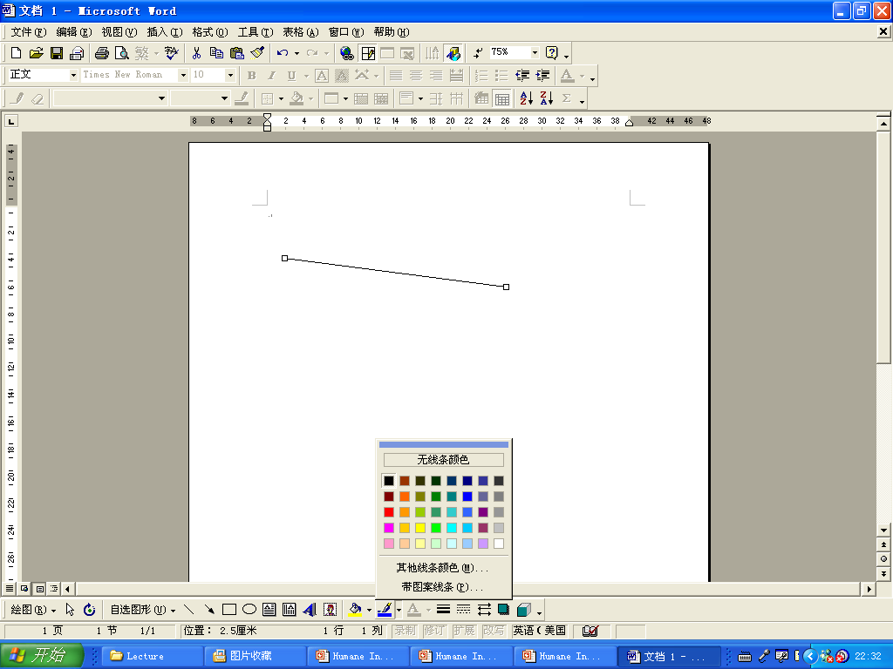
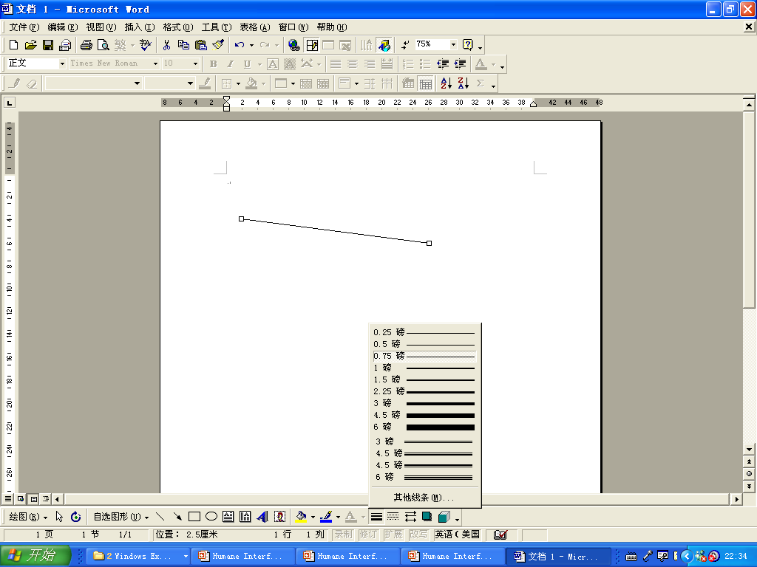
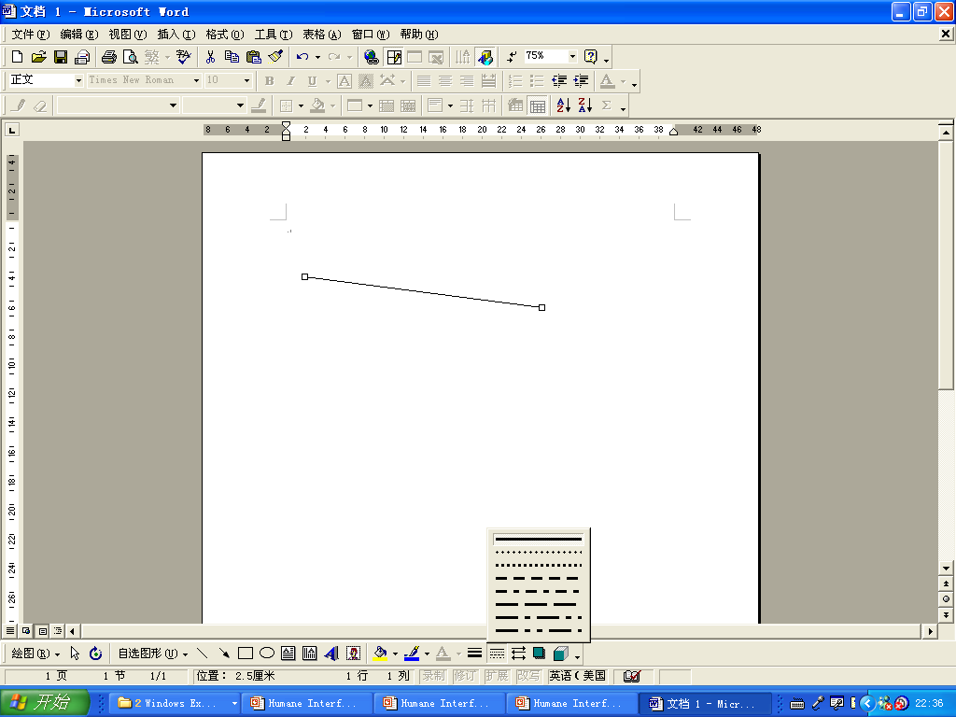
动名结构的应用场合
在画图程序中其实完全可以使用名动结构，即先画图然后改变图的线型、颜色等
但是名动结构不如动名结构自然

Slide 57
Case Study 案例分析
动名？名动？
物品调拨系统
申请部门：
缺省默认
人事部
设计部
财务部
生产部
规划部
销售部
√
所需物品及数量：
用户选择
物品名称
数量
确认
取消

Slide 58
Case Study 案例分析
这是被掩饰了的动名结构问题
  先确定动作，选择物品发送到的部门（系统根据IP地址自动选择）
  后确定名词，选择需要发送的物品
  进入界面后，用户的关注点是物品
问题
  如果用户在另外的地方（其他部门的计算机上）提出申请，系统自动选择的部门就是错误的
  由于关注点是物品，用户很可能忘记修改申请部门

Slide 59
重新设计的界面
动名？名动？
用户选择
物品调拨系统
所需物品及数量：
物品名称
数量
你想将申请调拨的物资发送到哪一个部门：
人事部
设计部
用户选择
财务部
生产部
规划部
销售部
确认
取消

Slide 60
重新设计的界面
动名？名动？
用户选择
物品调拨系统
所需物品及数量：
物品名称
数量
你想将申请调拨的物资发送到哪一个部门：
人事部
设计部
缺省默认
财务部
生产部
规划部
销售部
√
确认
取消

Slide 61
重新设计的界面
先选择物品
后选择部门
选择顺序的调整，带来两个好处
  动名结构变成名动结构
  随着物品表格的填写完成关注点也随之转移到部门

Slide 62
进一步重新设计的界面
用户选择
产品调拨系统
所需物品及数量：
物品名称
数量
你想将申请调拨的物资发送到哪一个部门：
人事部
设计部
用户选择
财务部
生产部
规划部
销售部
取消

Slide 63
进一步重新设计的界面
用户选择
产品调拨系统
所需物品及数量：
物品名称
数量
取消
你想将申请调拨的物资发送到哪一个部门：
人事部
设计部
用户选择
财务部
生产部
规划部
销售部

Slide 64
进一步重新设计的界面
在界面中去掉了确认按钮
选择部门的动作就是结束动作
这样就减少了一次点击操作

Slide 65
Visibility 可见性
An interface feature is visible if it either is currently accessible to a human sense organ or was so recently perceived that it has not yet faded from short-term memory.
一个界面功能是可见的，如果它可以被感知或者曾被感知并仍在记忆中
Visibility indicates the mapping between intended actions and actual operations.
可见性体现了目标动作和实际操作之间的对应
  提示哪些可以操作、如何操作
  提示用户如何与设备进行交互

Slide 66
Visibility 可见性
不可见性
  If an interface forces you to memorize the fact that a feature exists
  如果必须记住某个存在的功能
  If you are forced to root a feature around in the interface
  如果必须到处寻找才能找到的功能
  If you have to use a help system to discover how to perform an operation
  如果必须通过帮助系统才能获知操作方法

Slide 67
Visibility 可见性
It is up to the designer of an interface to make every feature of a product visible.
使产品的每一项功能都可见是界面设计人员的责任

Slide 68
Affordances 可供性
In designing to accommodate visibility, each function and the method of operating it would be apparent.
为了在设计中实现可见性，每一项功能及其操作方法都必须显而易见。
A control that has this attribute has come to be called an affordance.
有这种特点的控制方法称为可供性。
  与文化环境有关
  在这个环境中的大多数用户都能够理解
  而且应该非常容易理解，只要看一眼就行

Slide 69
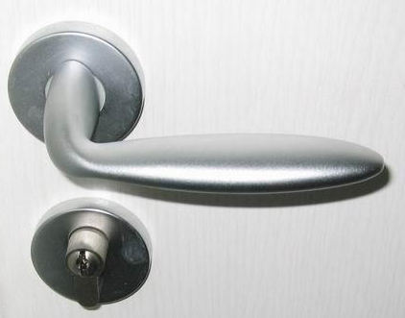
Affordances 可供性
Affordances provide strong clues to the operations of things.
可供性提供了很强的操作提示
  Knobs are for turning.
  旋钮用来旋转
  Slots are for inserting things into.
  插槽用来插入东西
  Balls are for throwing or bouncing.
  球可以抛掷或跳跃
Icons are often considered the epitome of visible affordances.
图标经常被用作可供性的提示

Slide 70
Monotony 单调性
单调性
  只能用一种方法完成一个任务
在单调界面中，任何期望的结果只能通过一种方法激活
  动作a只能由操作g引起
  除此之外，别无他法
单调性并不意味着同样的内容不能通过多种方法实现，而是不应该以多种不同的操作来激活相同的命令

Slide 71
Monotony 单调性
在用户选择方法时，用户的关注点离开了任务，选择方法成了关注点
单调解决方法的好处
  易于学习
  操作简单
  精简文档
  降低维护费用

Slide 72
Monotony 单调性
Monotony happens spontaneously.
单调性是自发产生的。
很多用户在所有情况下都坚持使用一种方法，这样就实现了界面的单调化
  常常被嘲笑为“不专业”(amateurs)
  但是， “不专业”往往能更加有效地使用界面
界面的实现者认为
  这样的用户是在浪费功能(wasting features)
界面的使用者认为
  这样的实现者是在浪费资源(wasting resources)

Slide 73
作者观点
我相信一个非模式化且在允许范围内尽可能单调，同时所有其他的性能至少达到现代界面的平均水平的界面，使用起来将令人感到特别舒适。
非模式和单调
  使界面从用户的意识中淡化
  使用户可以集中精力于手中的工作

Slide 74
Myth of the Beginner-Expert Dichotomy
初学者-专家二分法的神话
Beginners and expert users of a system require radically different interfaces
一个系统的初学者和专家需要完全不同的两种界面
  这是一个常见的神话(A common myth)
  对于某些特殊的界面也许是正确的
Present desktop GUIs are a compound of at least two distinct interfaces
现在的桌面GUI都是至少两种不同界面的复合品
  Menu-based system 基于菜单的系统
    可见、便于学习、操作比较耗时
  Keyboard-based system 基于键盘的系统
    不便于学习、难以记忆

Slide 75
Myth of the Beginner-Expert Dichotomy
初学者-专家二分法的神话
Two wrong do not make a right
两个错误的结果并不能得到一个正确的结果
×＋×≠√

Slide 76
Myth of the Beginner-Expert Dichotomy
初学者-专家二分法的神话
作为复杂系统的用户，你既非初学者也非专家，你的位置无法用这两极中的一个连续集来表示
Expert专家
Where are you?
Beginner
初学者

Slide 77
永久中级用户
Cooper和Reimann把中级用户看作是永久型的
  为什么专家用户很少？
  为什么初级用户也很少？
初级用户
中级用户
专家用户

Slide 78
永久中级用户
为什么专家用户很少？
  因为大多数人既没有时间、也没有兴趣学习更多的东西，只要能够快速完成任务就行
为什么初级用户也很少？
  没人喜欢当“菜鸟”的感觉
  尝到甜头后能够激发学习的兴趣
  要完成任务就要学会一定数量的操作

Slide 79
Myth of the Beginner-Expert Dichotomy
初学者-专家二分法的神话
为了满足用户分为初学者和专家这一假设，界面设计者尝试了多种方法。
但是由于假设错了，所以这些尝试也失败了
  例如：自适应系统
    感到不稳定
    以前的习惯在新界面下变得毫无用处

Slide 80
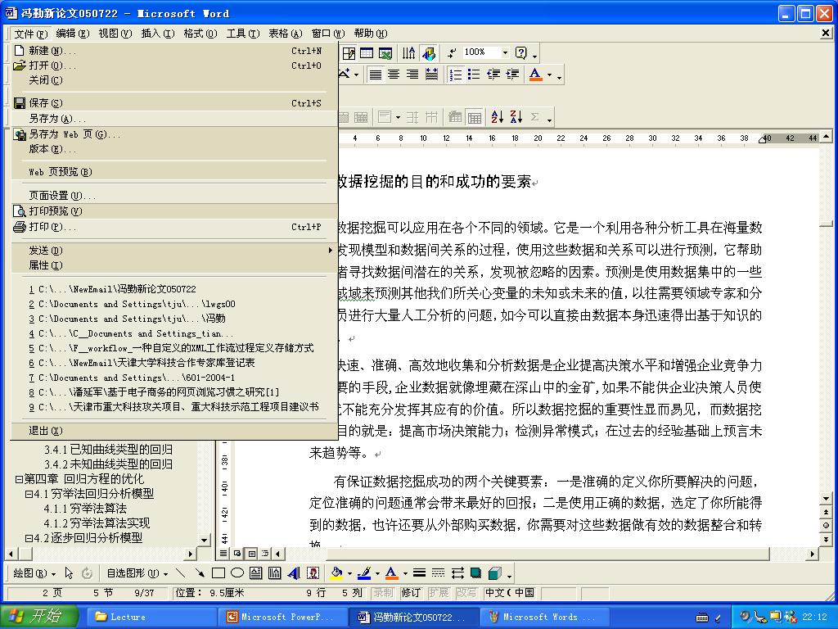

Slide 81
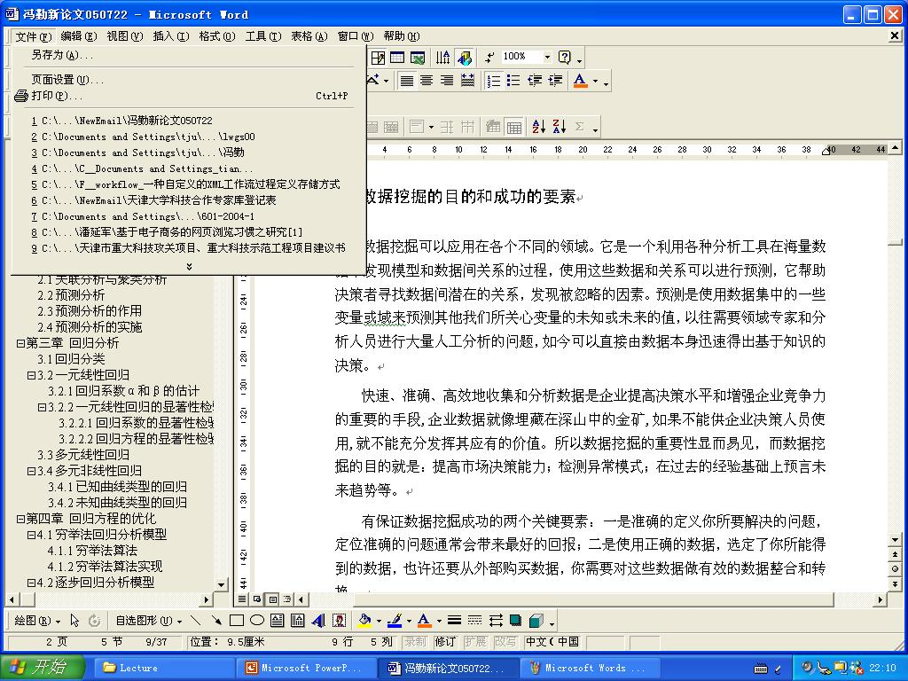

Slide 82
Myth of the Beginner-Expert Dichotomy
初学者-专家二分法的神话
许多试图让界面具有适应性的尝试都是错误的
没有任何理论表明固定结构的界面无法同时满足从初学者到专家的需要

Slide 83
Myth of the Beginner-Expert Dichotomy
初学者-专家二分法的神话
我们确实需要系统易于学习和掌握，但更重要的应该是长期使用过程中的高效性。
学习阶段
  简洁性
  功能的清晰性
  可见性
熟练使用阶段
  对功能的无意识使用
    适合性
    非模式
    单调性

Slide 84
Myth of the Beginner-Expert Dichotomy
初学者-专家二分法的神话
界面设计必须首先考虑人类共有的弱点，并尽量发挥人类共有的力量
设计出色的人本界面无需分割为初学者和专家两个子系统

Slide 85
作者的建议
如果在界面设计过程中要加入“专家式”的快捷方式，那么请考虑一下，是否需要重新设计目前的方法，以便用一种机制就能满足所有用户的需要

Slide 86
不同群体的需求
如果把初级用户、中级用户和专家用户看作不同群体，那么他们的需求各不相同
初级用户
  该产品是干什么的？从哪儿开始？如何完成任务？
中级用户
  有提示或帮助吗？如何找到一项功能？有什么新特性？操作可以撤销吗？
专家用户
  有捷径吗？能自动完成吗？能自定义界面吗？

Slide 87
不同群体的需求
如果用户界面设计能够满足所有用户要求，而不是主要满足一个群体用户，那么用户会感到更满意
对此可能会有两种不同的理解
  为每一个群体用户设计一种用户界面，这样所有用户的要求都能够得到满足
  设计一个统一的用户界面，满足所有用户的要求
应该追求“统一界面满足所有用户要求”

Slide 88
作业6
A Guide to GOMS Model Usability Evaluation using NGOMSL
David Kieras
University of Michigan
阅读全文并写读书报告
翻译其中的一页

